Slide 1
abex' crackme #1

Slide 2
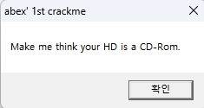
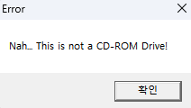
crackme 프로그램은 말 그대로 크랙 연습 목적으로 작성되어 공개된 프로그램 디버거를 실행하기 전에 파일을 실행

Slide 3
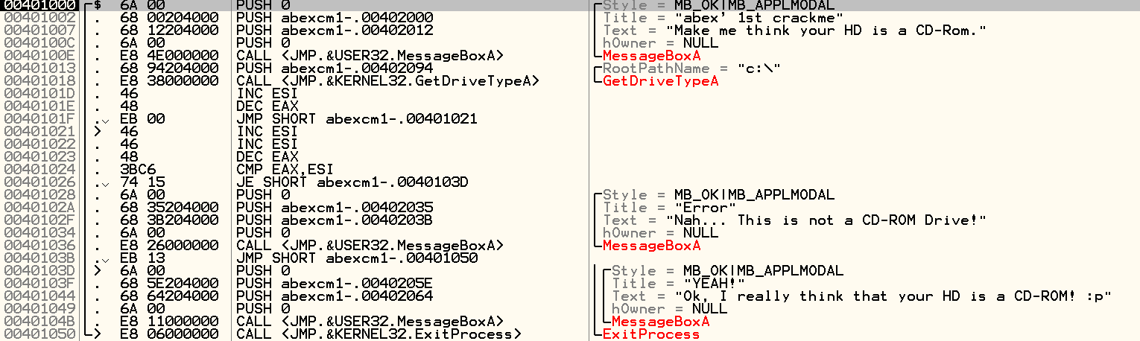

Slide 4
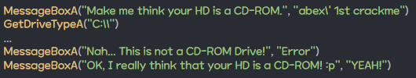
GetDriveType() API로 C 드라이브의 타입을 얻어오는데(대부분 HDD 타입이 리턴) 이걸 조작하여 CD-ROM 타입으로 인식하도록 만들어 "OK, I really think that your HD is a CD-ROM! :p“ 메시지 박스가 출력되도록 하는 것

Slide 5
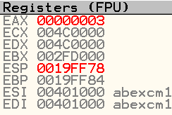
GetDriveTypeA() 호출
리턴 값(EAX)은 3(DRIVE_FIXED)
Notes:
GetDriveTypeA 함수의 리턴값 일반적인 하드디스크라면 DRIVE_FIXED(3)됨

Slide 6
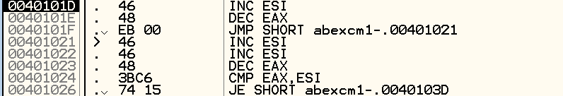
40101F은 의미 없는 JMP 명령 (garbage code) Garbage code는 디버깅을 방해하고 리버서를 혼란시키기 위해 고의적으로 추가된 것
401024에서EAX(1)와 ESI(2) 비교 401026 - JE(Jump if Equal) 조건 분기 명령, 두 값이 같으면 40103D로 점프하고, 다르면 밑(401028)으로 진행. 40103D 주소는 제작자가 원하는 메시지 박스 출력 코드

Slide 7
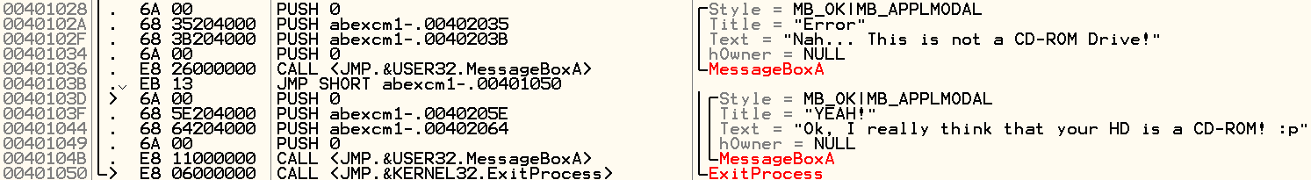

Slide 8
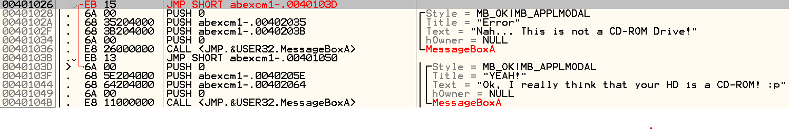
패치
조건 분기(JE) 명령어를 점프 명령어로 바꾼다
조건 분기 명령어 JNE(jump if it’s not equal) 사용

Slide 9
스택에 파라미터를 전달하는 방법
401000~40100E 주소 사이의 명령어를 보면 MessageBoxA() 함수를 호출하기 전 4번의 PUSH 명령어를 사용하여 필요한 파라미터를 역순으로 입력
위 어셈블리 코드를 C 언어로 번역하면
MessageBox(NULL, "Make me think your HD is a CD-Rom.", "abex' 1st crackme", MB_OK|MB_APPLMODAL);
C언어 소스코드에서 함수에 넘기는 파라미터의 순서가 어셈블리 언어에서는 역순으로 넘어감 스택은 FILO(First In Last Out) 구조이기에 역순으로 넣어두면 받는 쪽에서 올바른 순서로 꺼냄
Notes:
위의 코드에서 중요하게 봐야 할 점은 함수 호출 시 스택에 파라미터를 전달하는 방법!

Slide 10
Thank you

